Slide 1

Notes:
1

Slide 2

Programmeerimine II IAX0584
Vladimir Viies Vladimir.viies@taltech.ee Sander Kommel
Tallinna Tehnikaülikool

Slide 3
OOP keeled 1
OOP põhimõisted
Programmeerimine II
3

Slide 4
Alan Kay on formuleerinud OOP 5 tähtsaimat printsiipi 1
Everything is an object. Iga objekt on omapärane muutuja – objekt (nagu iga muutuja) hoiab endas andmeid, mis määravad objekti oleku. Iga objektiga on aga lahutamatult seotud ka mingid funktsioonid (meetodid), mille kaudu saab objekti olekut (objekti käitumist!) muuta. Programmis võib objektiks kuulutada praktiliselt suvalise mõiste.
Programm on objektide kogum, mis saadavad üksteisele sõnumeid. Kui üks objekt soovib saata mõnele teisele objektile sõnumi (näit. päringu tema oleku kohta), siis see objekt pöördub teise objekti vastava meetodi (funktsiooni) poole.
Igal objektil on oma isklik mälu, mis on reeglina suletud teistele objektidele. Seetõttu jääb objekti ehitus varjatuks (hidden implementation), sest objektiga saab reeglina suhelda ainult tema meetodite (objekti liidese, interface) kaudu.
Iga objekt on konkreetset tüüpi. Ehk teisiti – iga konkreetne objekt on mingi objektitüübi (klassi) ilming (instance).
Programmeerimine II
4

Slide 5
Alan Kay on formuleerinud OOP 5 tähtsaimat printsiipi 2
Klassi kasutaja tahab teada vastuseid küsimustele:
mis teenuseid seda tüüpi objektid pakuvad?
milliseid sõnumeid saab seda tüüpi objektile saata?
Kõik sama tüüpi objektid on ühesuguse ehitusega. Seetõttu kõik antud tüüpi objektid oskavad vastu võtta ühesuguseid sõnumeid.
Üldisematest objektitüüpidest on võimalik tuletada (derive) alamtüüpe. Näiteks kui on loodud klass Kujund, siis on võimalik sellest objektitüübist tuletada objektitüüp Ring, mis pärib (inherite) kõik klassi Kujund omadused (andmed ja meetodid). Seetõttu oskab iga Ring-tüüpi objekt vastu võtta ka kõiki selliseid sõnumeid, mida oskavad käsitleda Kujund-tüüpi objektid.
Seega – kirjutades üks kord valmis klassi Kujund programmikoodi (meetodid), kandub see programmilõik automaatselt üle kõikide klassist Kujund tuletatud klasside programmikoodi!
Programmeerimine II
5

Slide 6
Alan Kay on formuleerinud OOP 5 tähtsaimat printsiipi 3
Meetodid:
Pindala,ümbermõõt,
Raskuskese jne
kujund
hulknurk
ellips
ring
kolmnurk
Alamklass pärib ülemklassi kõik omadused(andmed,meetodid jne.).
Programmeerimine II
6

Slide 7
Alan Kay on formuleerinud OOP 5 tähtsaimat printsiipi 4
transpordivahend
lennuvahend
auto
lennuk
lennukauto
liides
Liideste abil pärib klass mittesugulasklasside omadusi.
Programmeerimine II
7

Slide 8
LIFO dünaamilisel massiivil C++ stiilis klassina 1
#include <stdlib.h>
#include <stdio.h>
#include <string.h>
#include <time.h>
const int TRUE=1, FALSE=0;
class LiFo // klassi (uue andmetüübi) definitsioon
{
int maxHigh; // maksimaalne elementide arv
int count; // tegelik elementide arv
int * mass; // viit massiivi algusele
char * name; // viit magasini nimetusele
public:
void init( int , char * ); // klassi meetodite prototüübid
int push( int value );
int pop( int & value );
void view();
}
Programmeerimine II
8

Slide 9
LIFO dünaamilisel massiivil C++ stiilis klassina 2
void LiFo::init( int max, char * title ) // algseisu viimine
{
mass = new int[max]; // reserveerime mälu massiivile
// if( !mass ) pole mälu!
maxHigh = max; // maksimaalne elementide arv
count = 0; // stack on tühi
int length = strlen(title);
name = new char[length+1]; // reserveerime mälu
strcpy( name, title );
}
int LiFo::pop( int & value )
{
if( !count ) return FALSE; // underflow - stack on tühi
value = mass[--count]; // vastasel juhul: võtame elemendi tipust
return TRUE;
}
Programmeerimine II
9

Slide 10
LIFO dünaamilisel massiivil C++ stiilis klassina 3
void LiFo::view()
{
printf("\"%s\" sisaldab %d elementi: ",name,count);
int * p = mass;
for( int k=0; k<count; k++ ) // tsükkel üle elementide
printf( "%d ", *p++ ); // array[k]
printf("\n");
}
int LiFo::push( int value )
{
if( count < maxHigh ) // kui on veel ruumi...
{
mass[count++] = value; // lisame uue elemendi
return TRUE;
}
else
return FALSE; // overflow
}
Programmeerimine II
10

Slide 11
LIFO dünaamilisel massiivil C++ stiilis klassina 4
int main()
{
int element;
srand( time(NULL) ); // initialize random number generator
LiFo teine; LiFo magasin;
magasin.init( 21, "Minu stack " );
for( int j=0; j<8; j++ )
{
magasin.push( rand()%100 ); // juhukas 0..99
}
magasin.view();
teine.init( 21, "Teine stack" );
while( magasin.pop( element ) ) // kuni magasin ei ole tühi...
teine.push( element );
teine.view();
getchar();
return 0;
}
Programmeerimine II
11

Slide 12
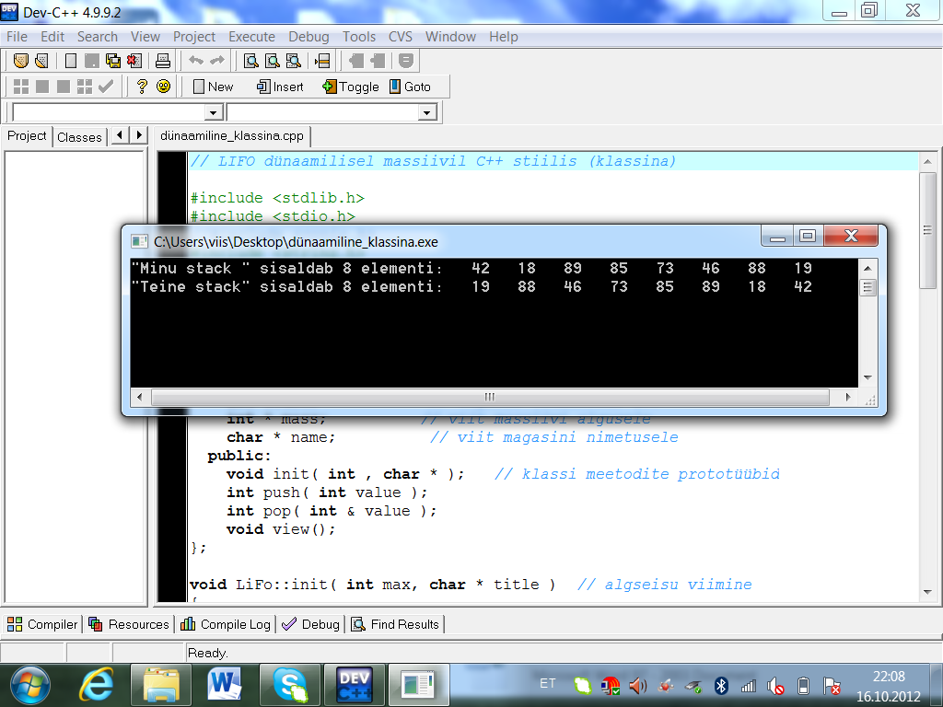
LIFO dünaamilisel massiivil C++ stiilis klassina 5
Programmeerimine II
12

Slide 13
OOP keeled 5
Erisused
Programmeerimine II
13

Slide 14


Erisused ja nende analüüs 1
class SuurusViga : public runtime_error { //tavavea alamklass
public: SuurusViga(const string& teade = "") : runtime_error(teade) {}};
int loeArv(){
int kogus;
cout << "Palun arv: ";
cin >> kogus;
if(kogus>=10)throw SuurusViga("Liiga suur");
return (kogus);
}
int main() {
try {
int a=loeArv();
cout << a << endl; }
catch (SuurusViga& v) {
cout << v.what() << endl;
}system("pause");
return(0);}
Programmeerimine II
14

Slide 15
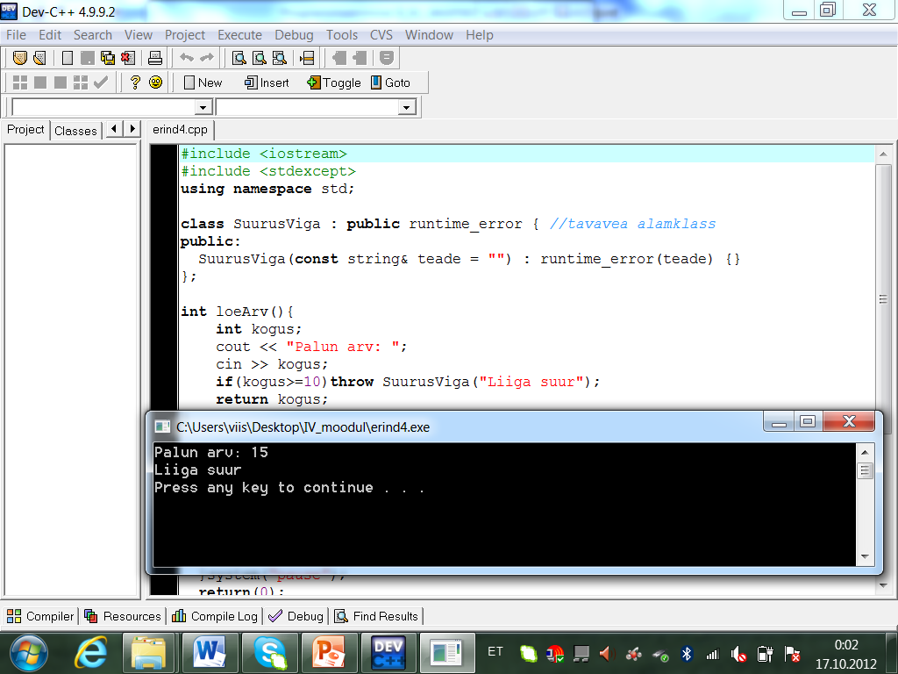
Erisused ja nende analüüs 2
Programmeerimine II
15

Slide 16
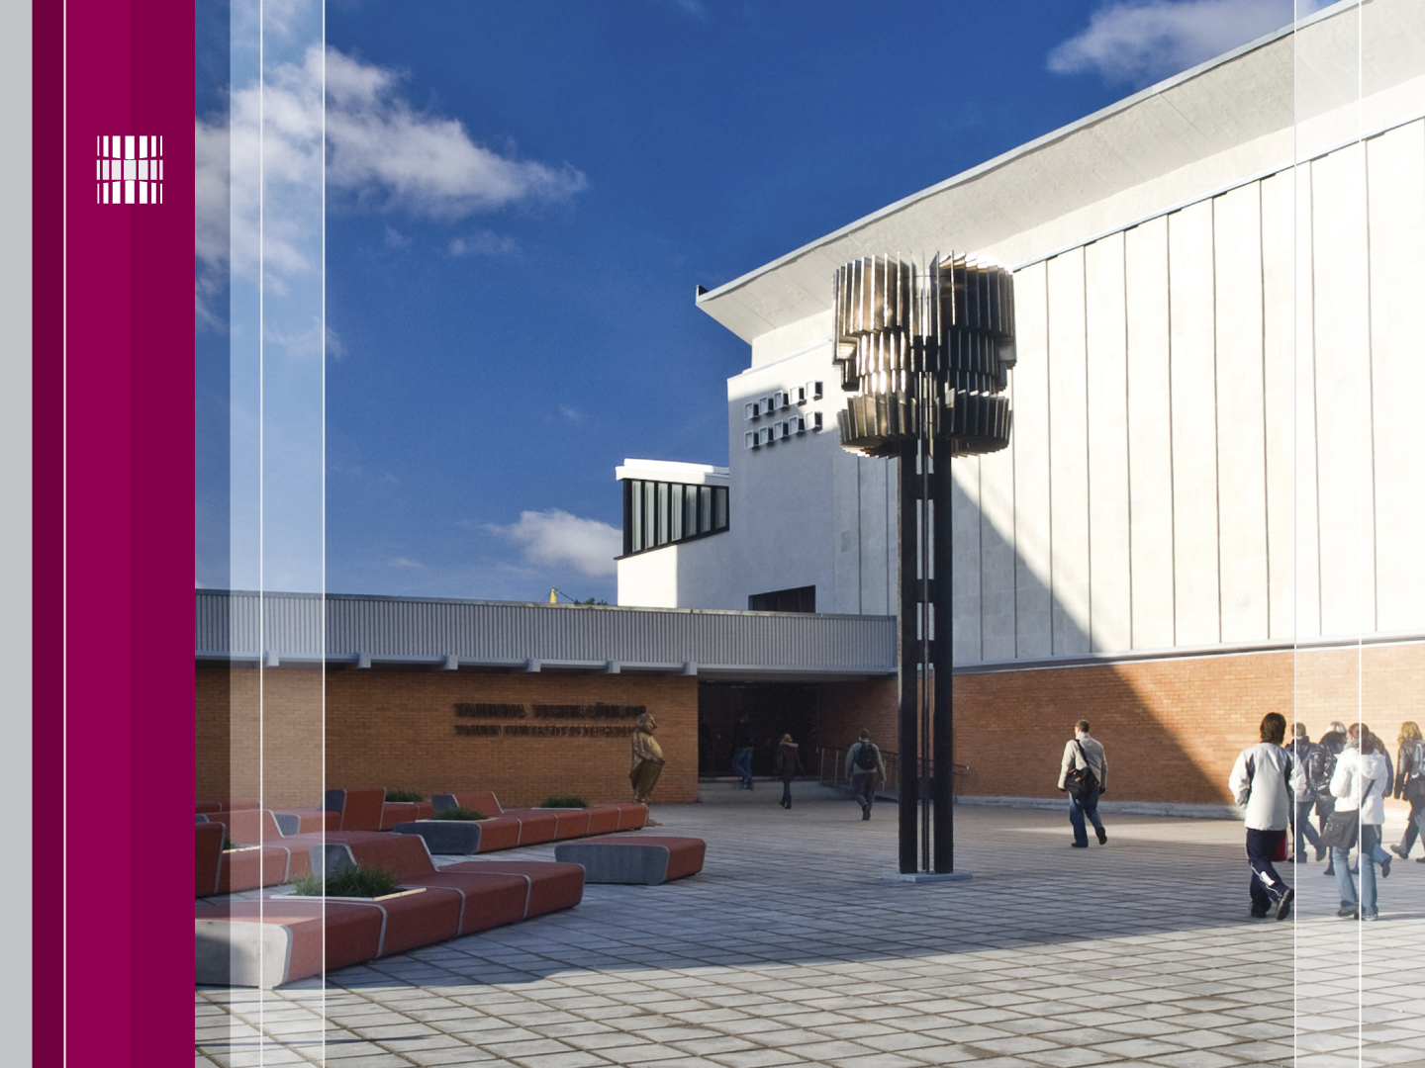
Täname, et läbisid mooduli IV!
Jätka aine omandamist ja lahenda kodutööd !
Tutvu ainetega Infotehnoloogia teaduskonna õppematerjalide kodulehel www.tud.ttu.ee

